Slide 1
Особенности организации предметно-пространственной среды для обучающихся с ОВЗ
Педагог-психолог
ГКОУ школы-интерната №2 г.Сочи
Синицына Е.Н.

Slide 2
Актуальность
При обучении детей с умственной отсталостью, ТМНР, РАС следует учитывать, что они могут воспринимать и понимать окружающий мир, но не в состоянии делать это теми способами, которыми пользуются их сверстники с нормотипичным развитием. В образовании таких детей в значительной степени оказывает влияние среда. Организация предметно-пространственной среды является необходимым условием для формирования познавательной деятельности у детей с проблемами в интеллектуальном развитии.
.

Slide 3
Принципы
• полифункциональности
• трансформируемости
• вариативности
• системности
• информативности
учёта возрастных и половых особенностей ребёнка
.

Slide 4
Организация образовательной среды для детей с РАС
принцип структурирования
принцип визуализации
учёт сенсорных особенностей

Slide 5
Зонирование
• Зона для индивидуальных занятий
( коррекционная)
• Зона для групповых занятий (учебная)
• Зона творчества
• Игровая зона
• Зона для двигательной активности и отдыха

Slide 6
Правила организации среды для детей с РАС Безопасность Разделение на зоны Структурирование материала Пространственная упорядоченность Маркировка(цвет, картинка, имя) Не перегруженность бытовыми предметами, игровыми и учебными материалами Визуальная поддержка

Slide 7
Виды визуальной поддержки
визуальные подсказки;
правила поведения в группе;
визуализация времени;
расписания

Slide 8
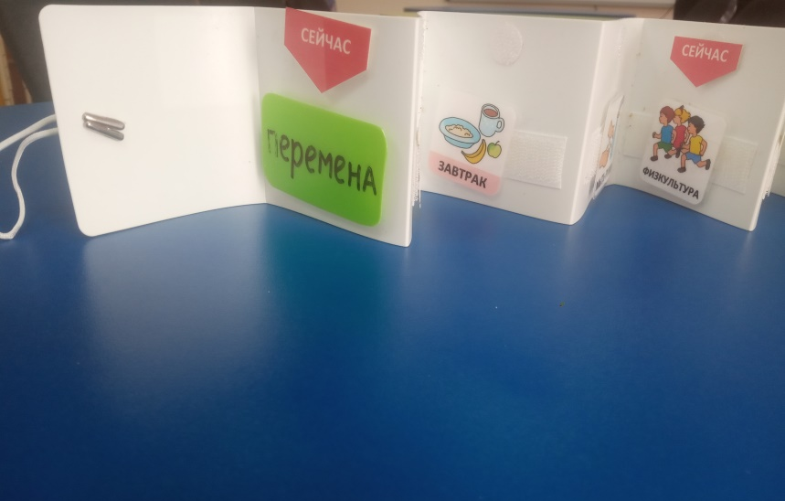
Визуальные подсказки

Slide 9
Учебная зона включает: магнитную доску, интерактивную доску, компьютер, принтер, комплекты "парта-стул", рабочее место учителя, дидактическое и цифровое оборудование.

Slide 10
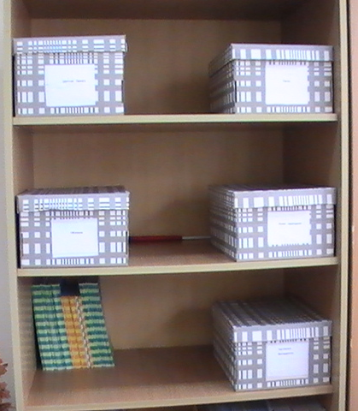
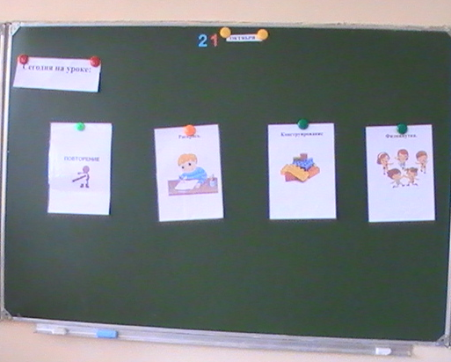
Учебная зона

Slide 11
Коррекционная зона
Игры на развитие сенсорных процессов, познавательной деятельности, дидактические игры, шнуровки, мозаики, пазлы и др.
Игры предназначены как для индивидуальной, так и для групповой работы.

Slide 12
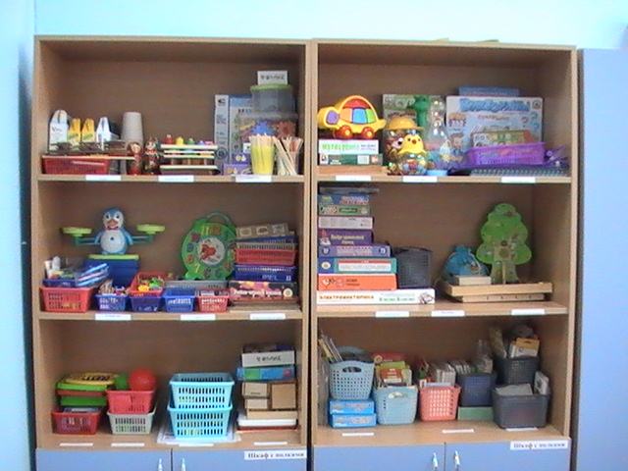
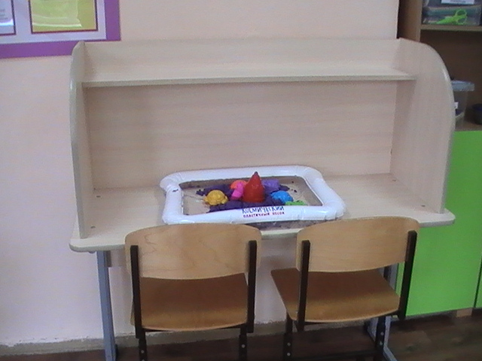
Коррекционная зона

Slide 13
Зона творчества
Разнообразный материал для творчества: пластилин, краски, фольга, шерсть , крупы, камни, природный материал и др.
Может представлять собой выставку детских поделок и рисунков.

Slide 14
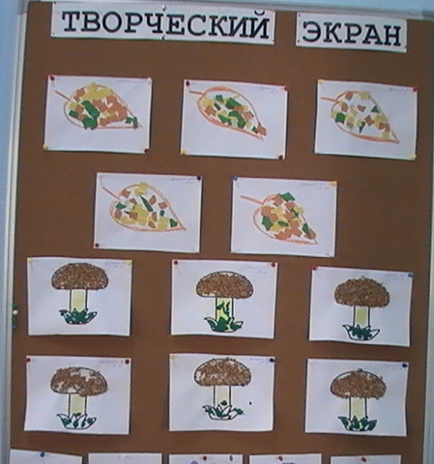
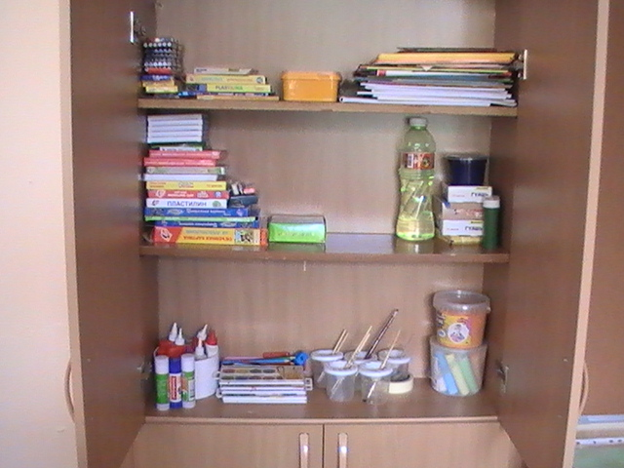
Зона творчества

Slide 15
Зона отдыха и двигательной активности В зоне отдыха может находиться небольшой диван, мягкие модули, подушки с различным наполнителем, фитболы, ковёр, спортивные коврики, мячи, координационная лестница и др.

Slide 16
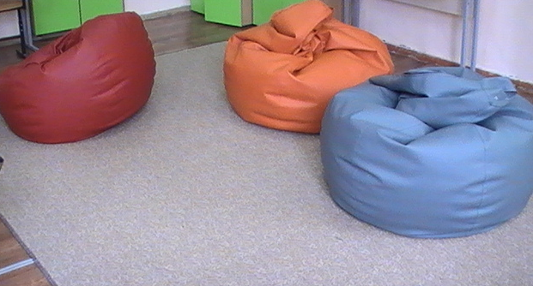
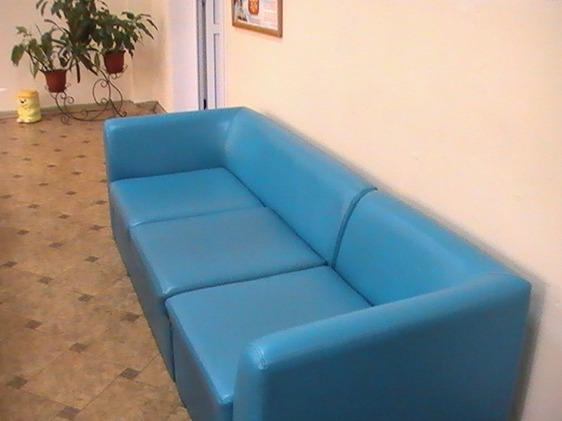
Зона отдыха

Slide 17
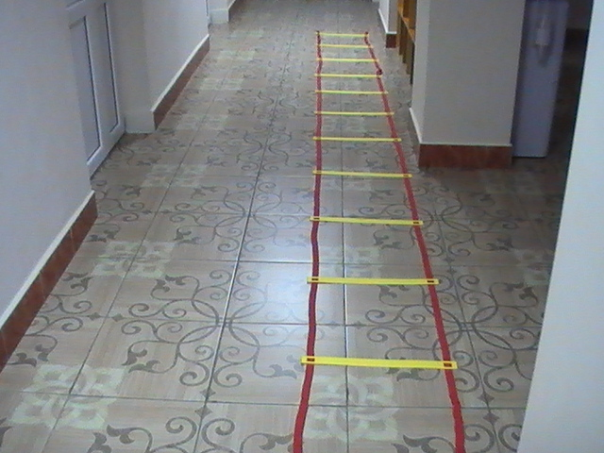
Координационная лестница Комплекс упражнений с координационной лестницей, направлен на развитие координационных способностей, формирование чувства ритма, произвольности движений, ловкости и быстроты

Slide 18
Игровая зона предназначена для организации предметных и сюжетно-ролевых игр. В этой зоне должен быть уголок для мальчиков и уголок для девочек. Игрушки: машинки, куклы, кукольная мебель, наборы инструментов, конструкторы и т.д. Сюжетно-ролевые игры, например, «Ресторан», «Больница», «Магазин», «Школа»

Slide 19
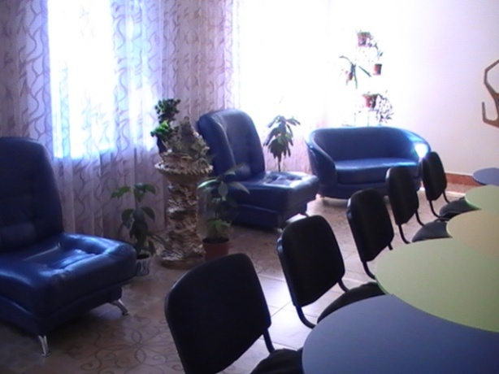
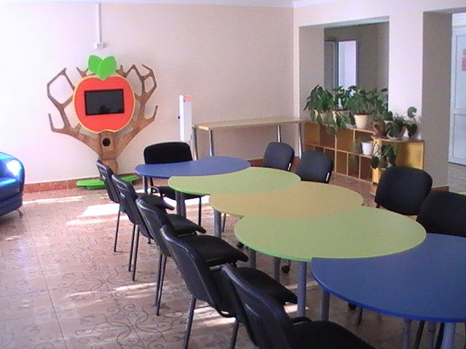
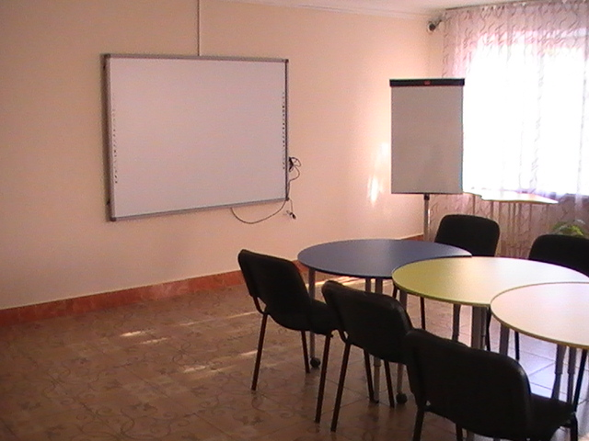
Коррекционный блок Зона рекреации

Slide 20
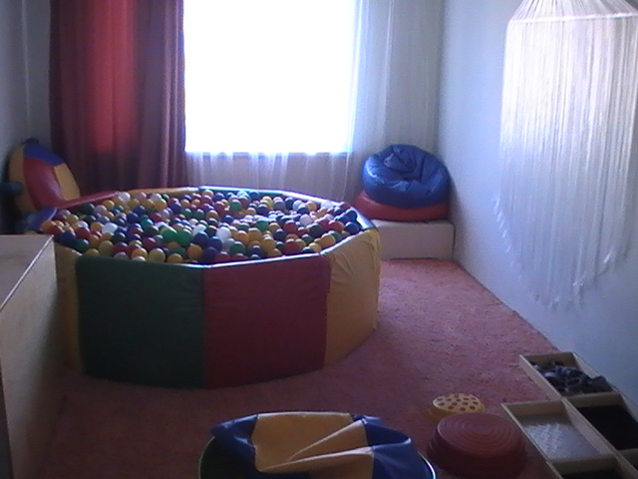
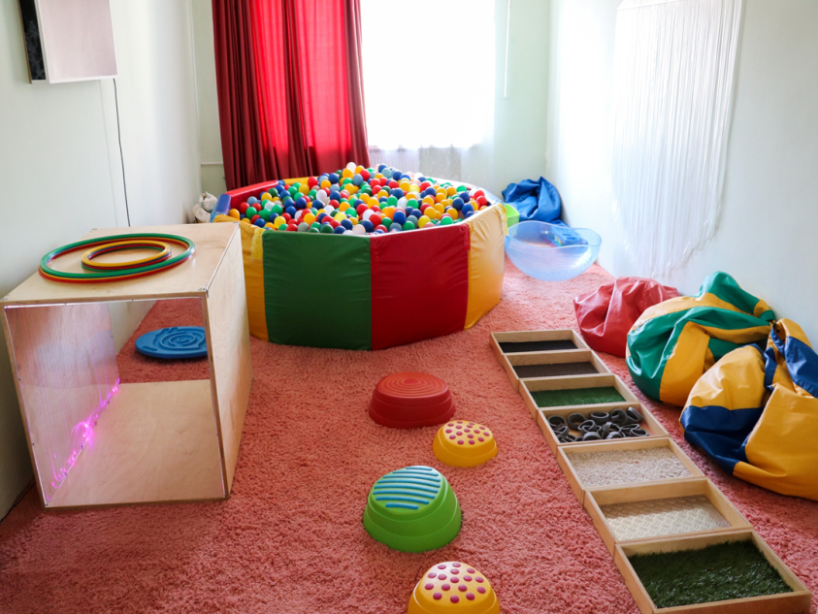
Сенсорная комната

Slide 21
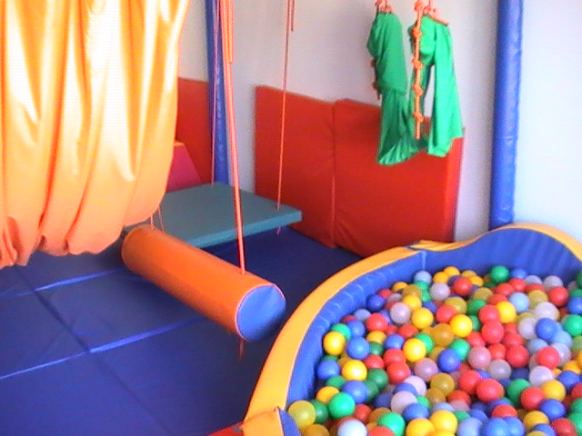
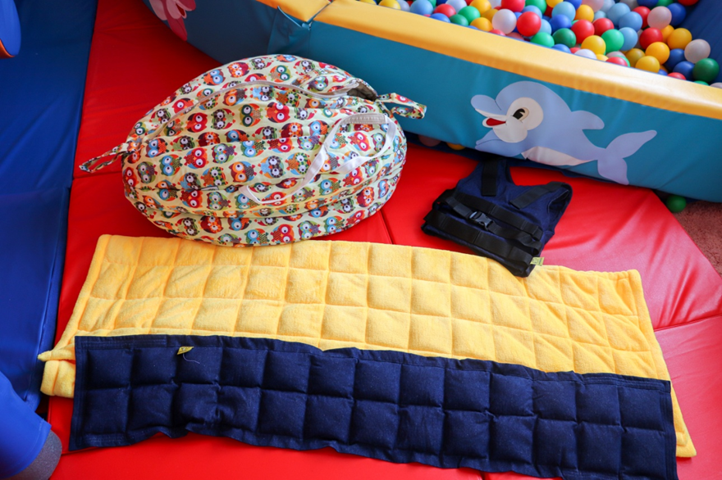
Комната сенсорной интеграции

Slide 22
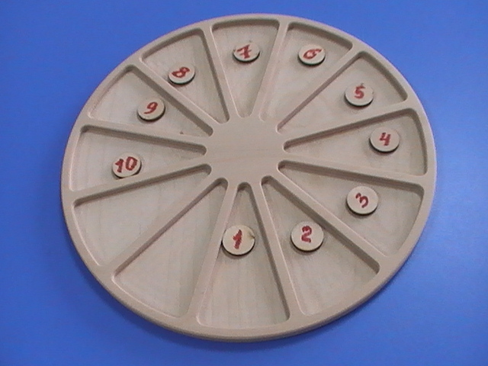
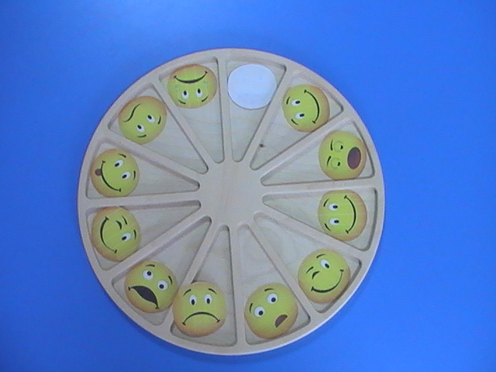
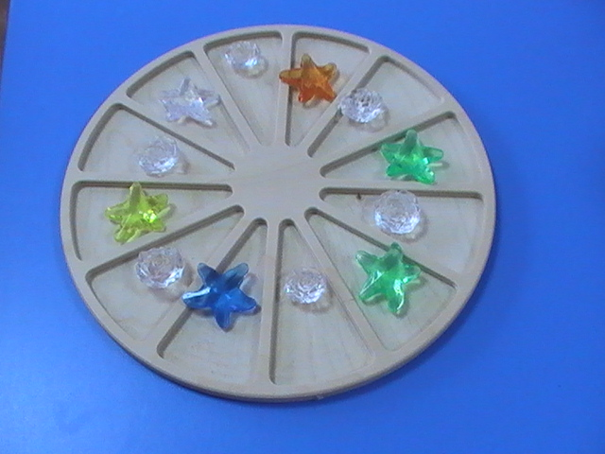
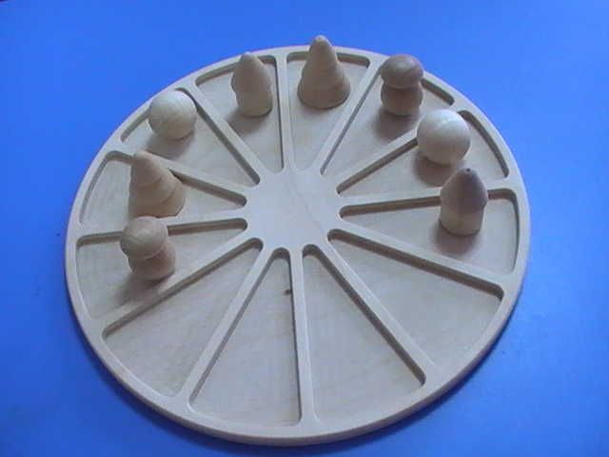
Ритмический круг

Slide 23
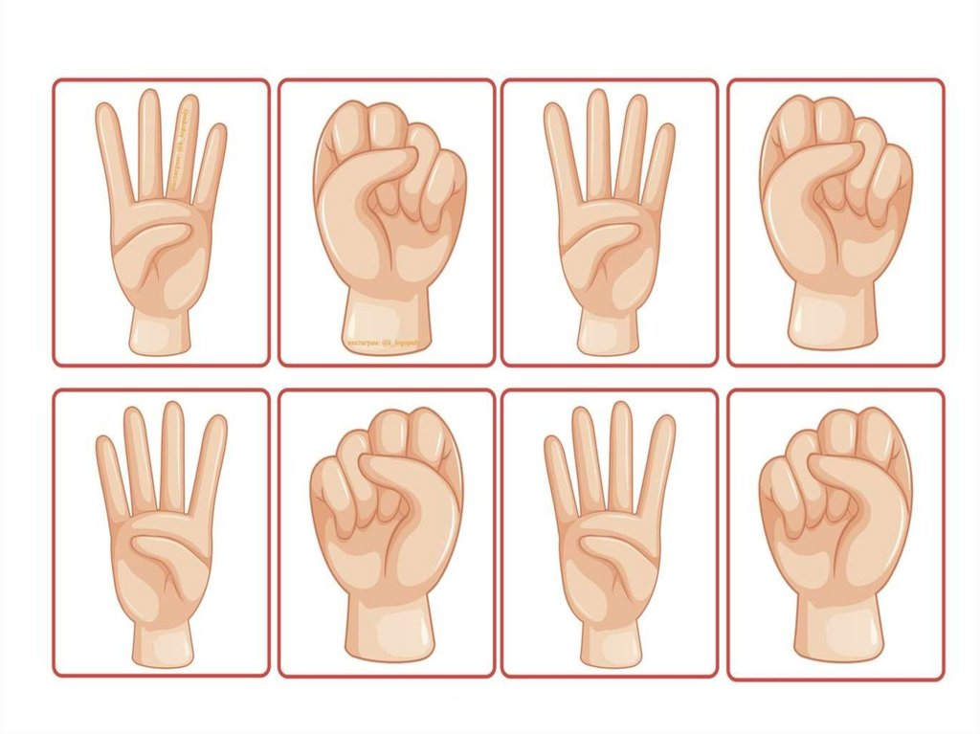
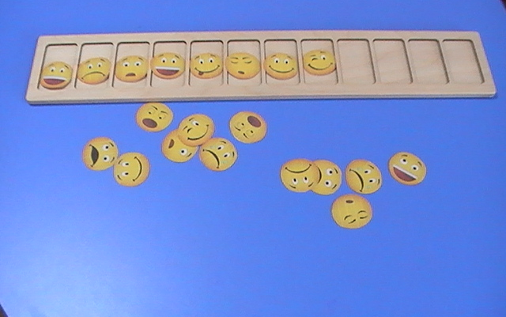
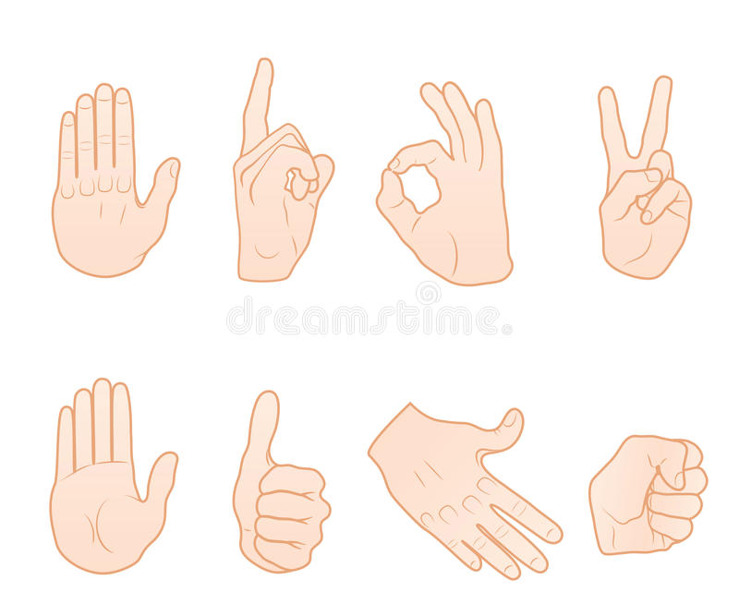
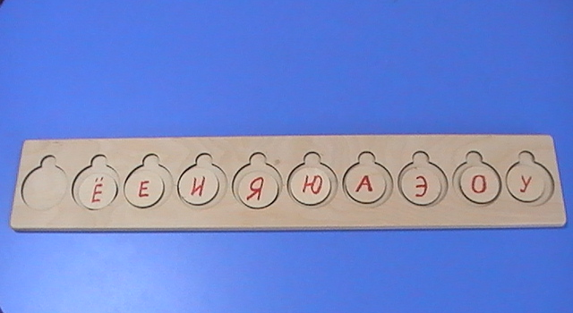
Ритмическая парковка

Slide 24
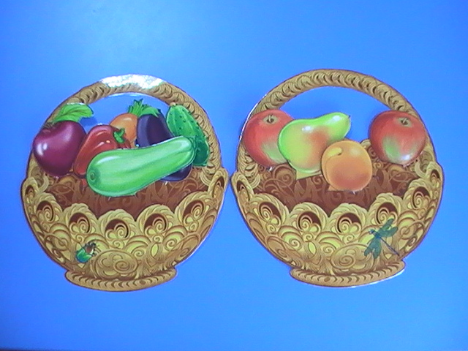
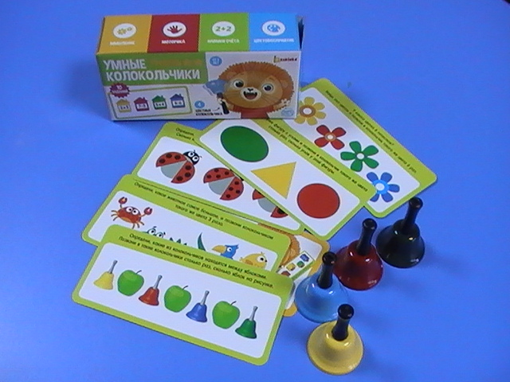
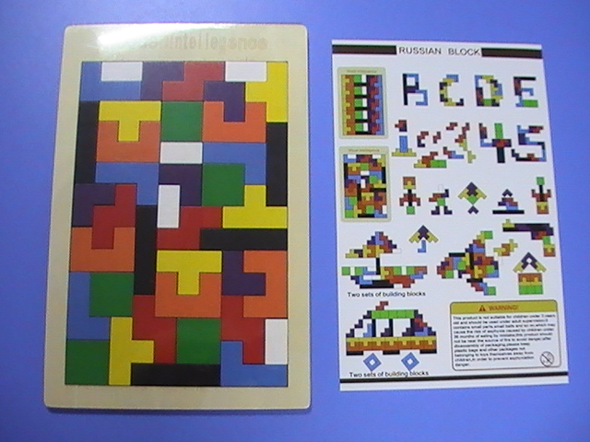
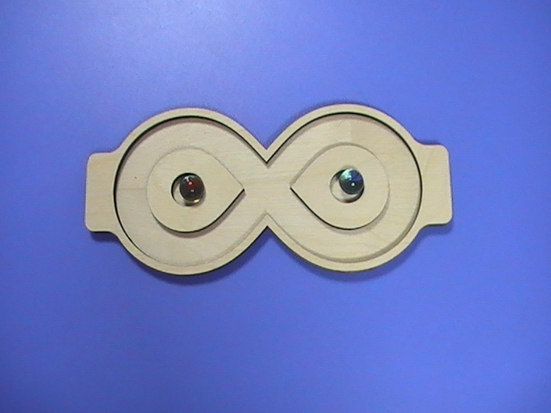
Дидактические пособия

Slide 25
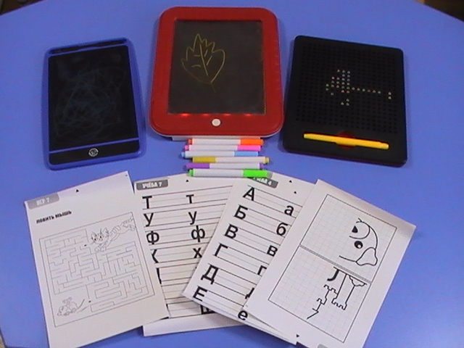
Развивающие планшеты с различными эффектами

Slide 26
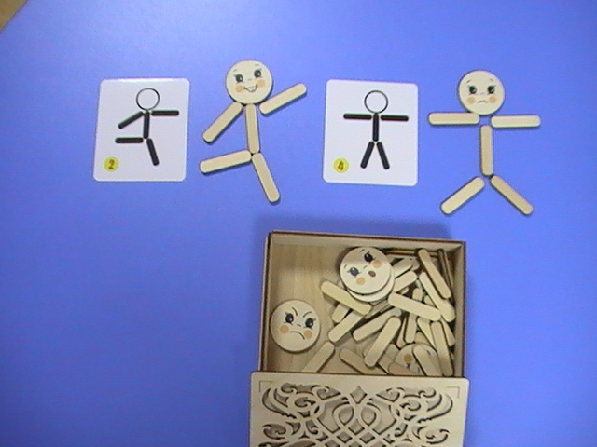
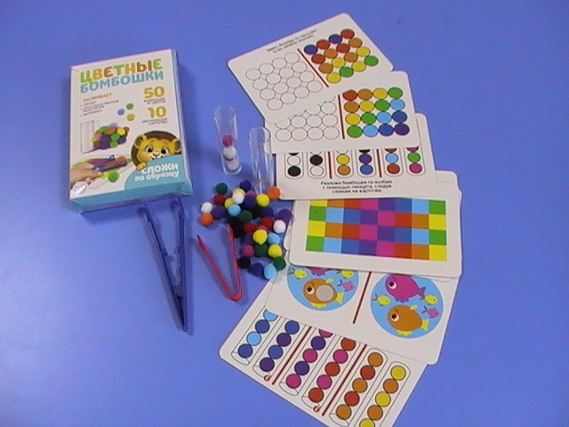
Дидактические пособия

Slide 27
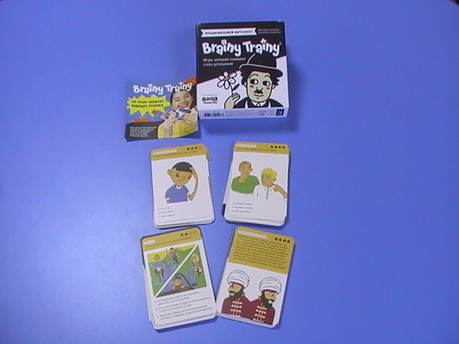
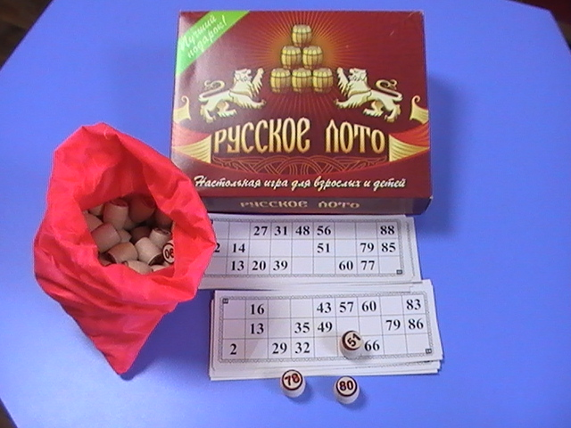
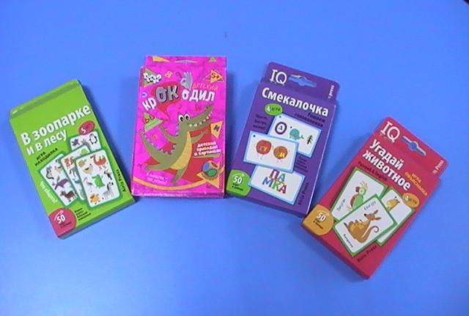
Настольно-печатные игры

Slide 28
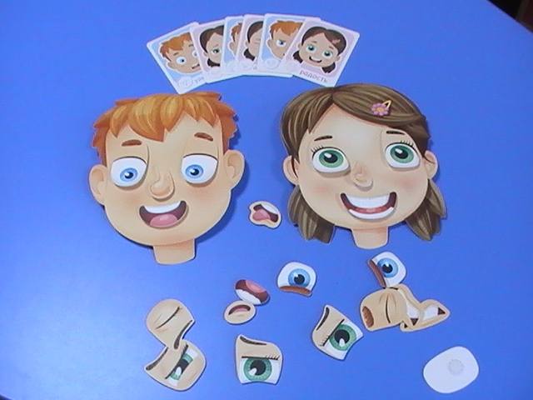
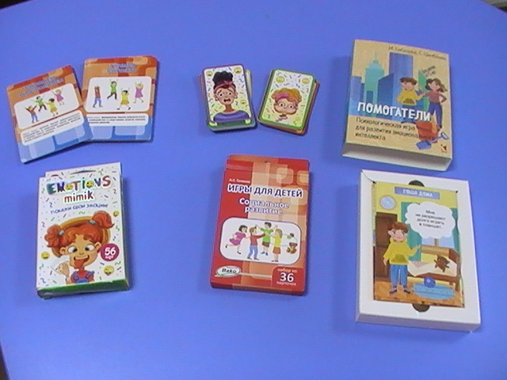
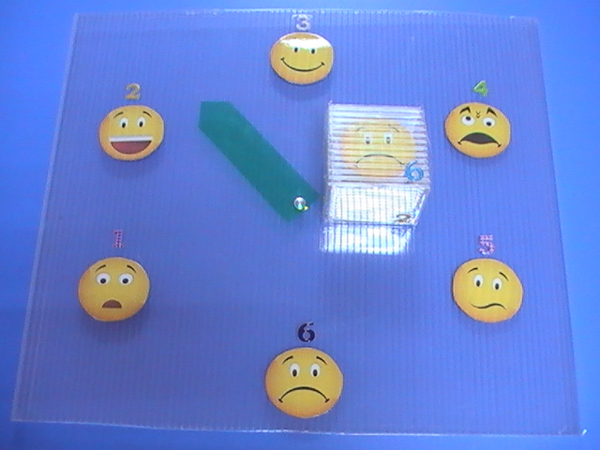
Социально-коммуникативные игры

Slide 29
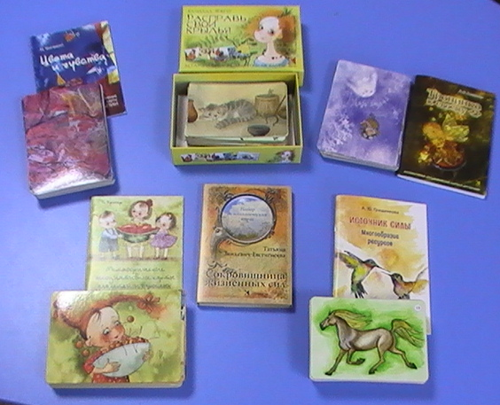
Ассоциативные метафорические карты

Slide 30
Предметно-пространственная развивающая среда в учреждении, является одним из важнейших критериев оценки качества образования. Грамотно и правильно организованная предметно-пространственная среда позволяет каждому ребенку найти занятие по душе, поверить в свои силы и способности, научиться взаимодействовать со взрослыми и сверстниками, понимать и оценивать их чувства и поступки, а именно это лежит в основе успешного обучения.

